Slide 1
Джордж Вашингтон
Prepared by Bogdan

Slide 2
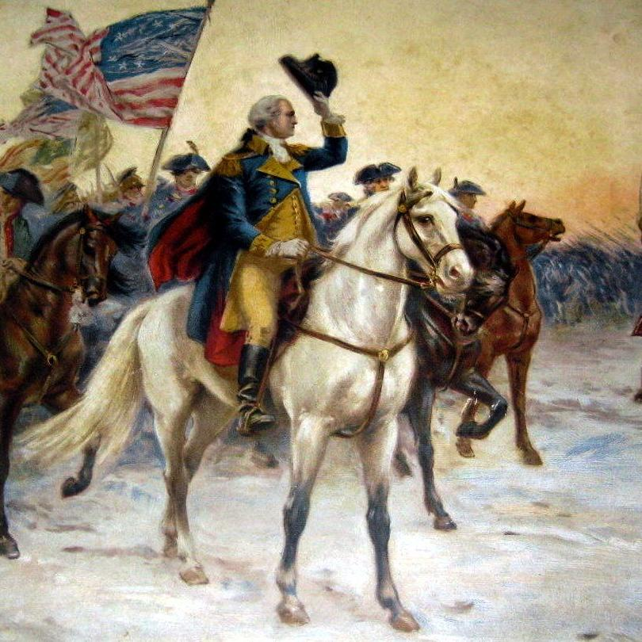
Военное руководство
Стратегическое блеск Вашингтона и непоколебимая решимость сыграли важную роль в обеспечении независимости американской.Его руководство во время битв, таких как Трентон и Йорктаун, сформировало ход истории.

Slide 3
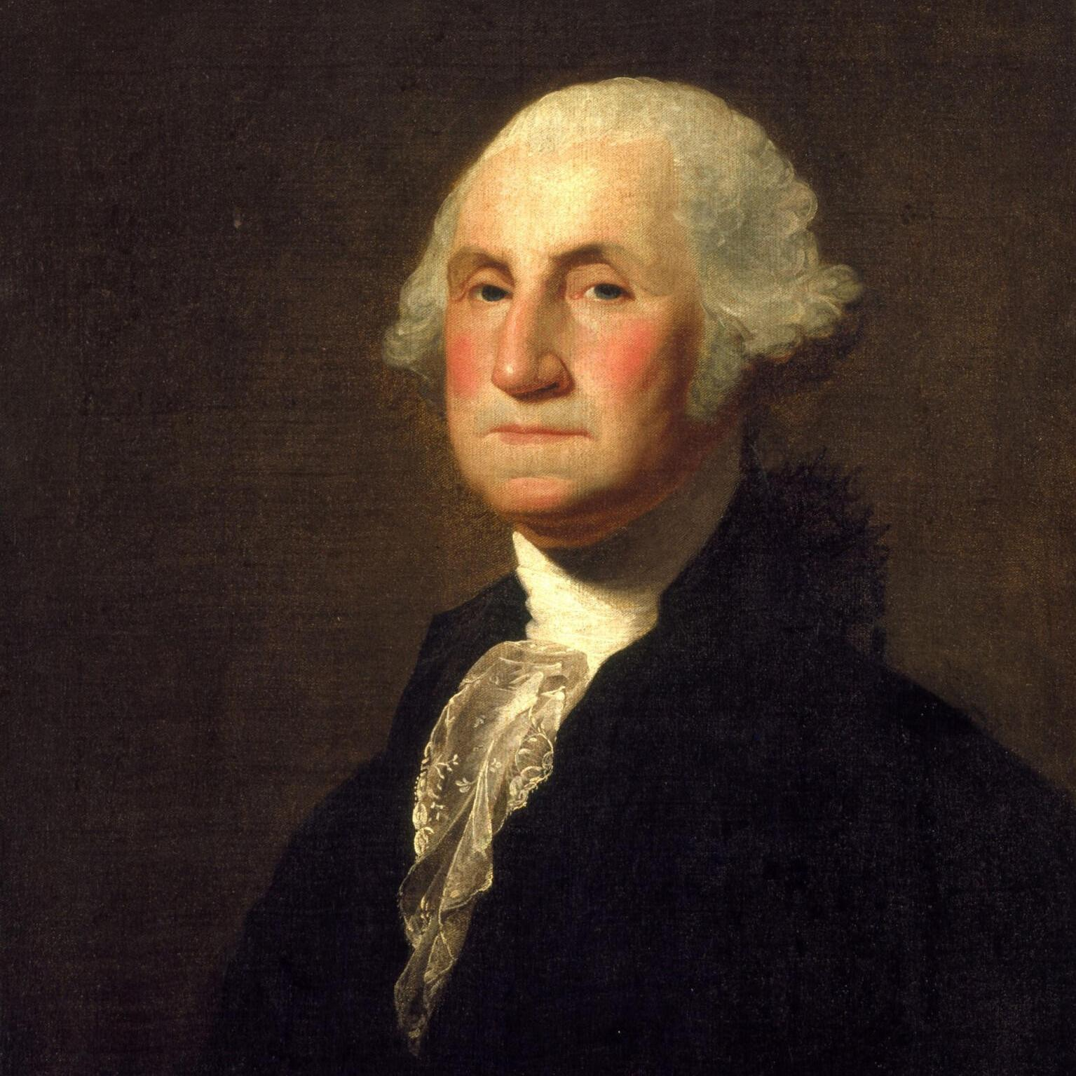
Отец-основатель
Как ключевая фигура в составлении конституции США, видение и мудрость Вашингтона заложили основу для американского правительства.Его президентство установило важные прецеденты для будущих лидеров.

Slide 4

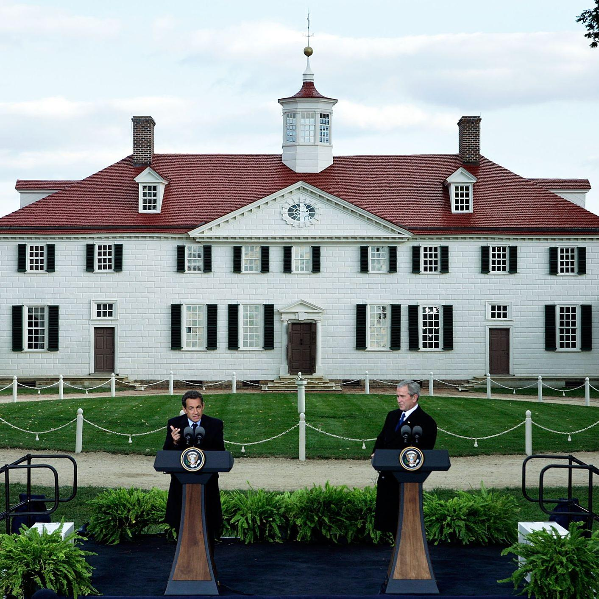
Наследие Вашингтона терпит как символ честности, лидерства и патриотизма.Его вклад в основание страны и его приверженность государственной службе продолжает вдохновлять поколения американцев.
Наследие

